Slide 1
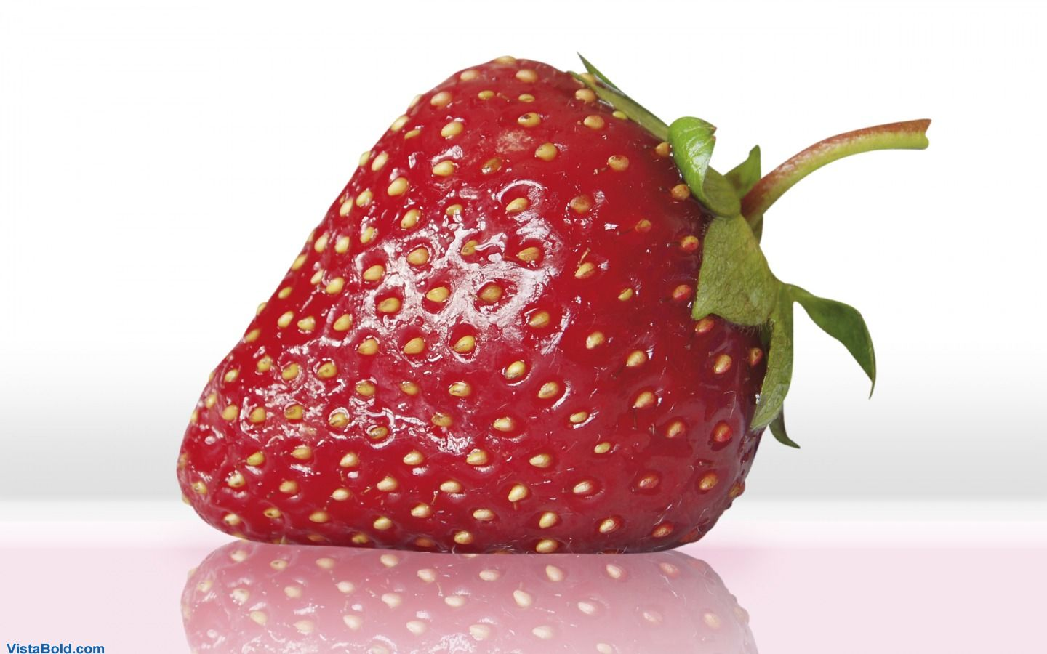
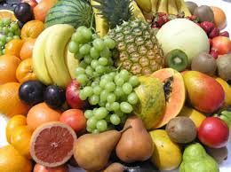
স্বাগতম

Slide 2
শিক্ষক পরিচিতি
সাবিকুন নাহার
সহঃ শিক্ষক
দক্ষিণ কারারচর সরকারি প্রাথমিক বিদ্যালয়
শিবপুর, নরসিংদী ।

Slide 3
পাঠ পরিচিতি
শ্রেণি: 1ম
বিষয় : বাংলা
সময়:4০ মি:
পাঠশিরনাম: বর্ণ শিখি
পাঠ্যাংশ: অ আ

Slide 4
শিখন ফল
1। বর্ণ গুলো সনাক্ত করতে ও নাম বলতে পারবে ।

Slide 5
আবেগ সৃষ্টি ও পাঠ ঘোষণা
আয় ঝড় , আয় ঝড় , আম পড় , আম পড় ---------- এই গান টি র মাধ্যমে ।

Slide 6
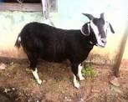
অজ চরে
অ
অজ
অ
জ

Slide 7
অলি ওড়ে
অলি
অ
অ
লি

Slide 8
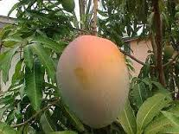
আম খাই
আ
আম
আ
ম

Slide 9
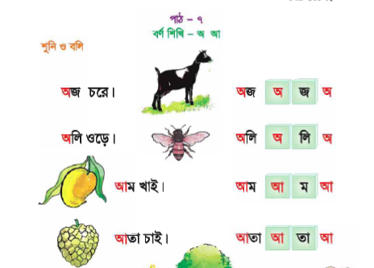
শিক্ষার্থীদের বইএর ১১ পৃষ্ঠা দেখতে বলব ।

Slide 10
দলীয় কাজ
1ম দলের কাজ
অ খোঁজা
অ ই এ
ও আ ক
2য় দলের কাজ
আ খোঁজা
অ ই এ
ও আ ক

Slide 11
মূল্যায়ন
বর্ণ দেখে চিনতে ও বলতে পারবে ।

Slide 12
ধন্যবাদ

